Slide 1
PHÂN TÍCH CẢM XÚC VĂN BẢN TÀI CHÍNH
Ứng dụng trên báo cáo thường niên của doanh nghiệp
Môn: Xử lý ngôn ngữ tự nhiên
Nguyễn Tùng Dương • Phạm Thế Duy • Ngô Quang Thiện
Theo hướng ứng dụng: lý thuyết → phương pháp → giải pháp → demo & đánh giá → kết luận
1

Slide 2
Thành viên và phân công
Thành viên
Phần việc chính
Tỷ trọng
Nguyễn Tùng Dương
Dữ liệu, tiền xử lý, EDA, chia dữ liệu và báo cáo
34%
Phạm Thế Duy
Mô hình, huấn luyện, đánh giá và phân tích lỗi
33%
Ngô Quang Thiện
Demo, phần PDF, slide và kiểm tra bản cuối
33%
Tổng tỷ trọng: 100%. FinBERT và PDF chỉ trình bày là phần mở rộng nếu chưa có output hợp lệ.
2

Slide 3
Bài toán ứng dụng
• Đầu vào: một câu tiếng Anh trong miền tài chính.
• Đầu ra: negative, neutral hoặc positive.
• Mục tiêu: xây dựng pipeline NLP có thể chạy lại, đánh giá bằng metric và demo dự đoán câu mới.
• Ranh giới: không phải khuyến nghị đầu tư hoặc đánh giá sức khỏe tài chính toàn diện.
3

Slide 4
Cơ sở lý thuyết cần dùng
• Phân loại văn bản: học có giám sát với ba nhãn.
• TF-IDF: biểu diễn từ/cụm từ theo tần suất và độ hiếm.
• Macro-F1: trung bình F1 đều giữa các lớp, phù hợp khi dữ liệu mất cân bằng.
• Confusion matrix: phân tích mô hình nhầm lớp nào với lớp nào.
• Domain shift: khác biệt giữa Financial PhraseBank và báo cáo thường niên.
4

Slide 5
Các phương pháp giải quyết
Phương pháp
Ưu điểm
Hạn chế
Dummy
Mốc tham chiếu tối thiểu
Không học nội dung
Naive Bayes
Nhanh, dễ cài đặt
Khó hiểu ngữ cảnh
Logistic Regression
Baseline mạnh với TF-IDF
Tuyến tính
Linear SVM
Tốt với vector thưa nhiều chiều
Không có xác suất trực tiếp
FinBERT
Hiểu ngữ cảnh tài chính
Cần GPU, chưa chạy hợp lệ
5

Slide 6
Lý do lựa chọn phương pháp
• Dữ liệu vừa phải nên TF-IDF kết hợp mô hình tuyến tính là lựa chọn hợp lý.
• Dữ liệu mất cân bằng: Neutral chiếm 62,15%, do đó chọn mô hình bằng Macro-F1.
• Linear SVM đạt validation Macro-F1 cao nhất: 0,8021.
• Test chỉ được dùng sau khi đã khóa mô hình tốt nhất.
6

Slide 7
Kiến trúc hệ thống
Financial PhraseBank → Kiểm tra dữ liệu → Tiền xử lý → EDA → Loại trùng → Chia tập → TF-IDF → Huấn luyện mô hình → Chọn bằng validation → Test → Phân tích lỗi → Demo câu mới/PDF
• Một notebook duy nhất để chạy trên Colab hoặc VS Code.
• Không dùng test để chọn mô hình.
• Phần PDF được thiết kế nhưng chưa đánh giá nếu thiếu file PDF hợp lệ.
7

Slide 8
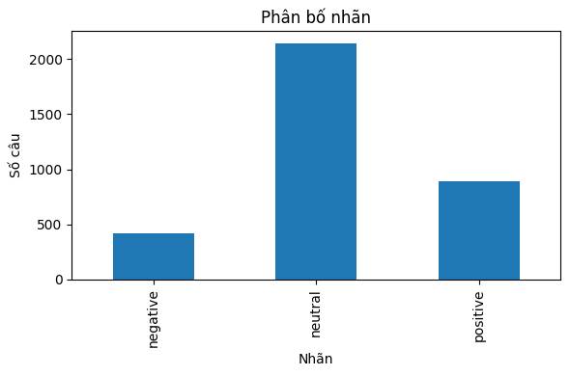
Dữ liệu và tiền xử lý
Thông tin
Giá trị
Mẫu ban đầu
3.453
Sau loại trùng
3.448
Negative
420 (12,16%)
Neutral
2.146 (62,15%)
Positive
887 (25,69%)
Neutral chiếm ưu thế nên Accuracy không đủ; Macro-F1 cần được ưu tiên.
8

Slide 9
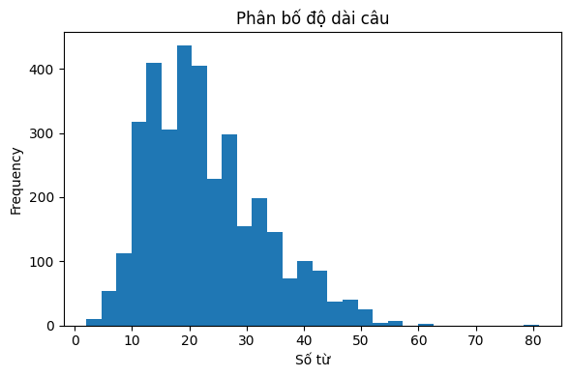
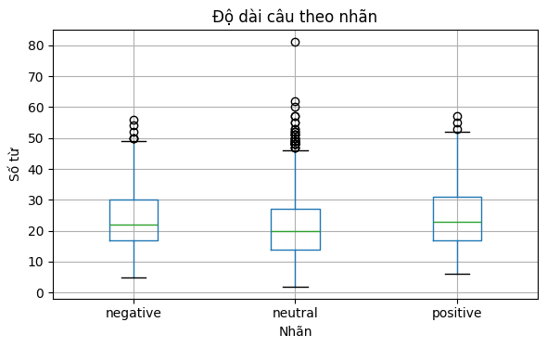
EDA: đặc trưng văn bản tài chính
57,72% câu có số; 7,88% có phần trăm; 3,94% có tiền tệ; 4,00% có phủ định.
9

Slide 10
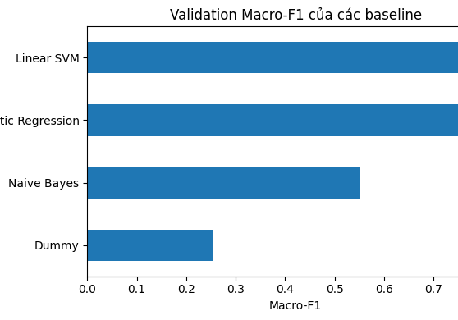
Kết quả validation
Mô hình
Acc.
Macro-F1
Linear SVM
0,8668
0,8021
Logistic Reg.
0,8475
0,7823
Naive Bayes
0,7548
0,5521
Dummy
0,6216
0,2556
Linear SVM được chọn vì có validation Macro-F1 cao nhất.
10

Slide 11
Kết quả test
Metric
Giá trị
Nhãn
Prec.
Rec.
F1
Accuracy
0,8687
Negative
0,93
0,62
0,74
Macro Precision
0,8728
Neutral
0,89
0,96
0,92
Macro Recall
0,7833
Positive
0,80
0,77
0,79
Macro-F1
0,8172
Weighted-F1
0,8645
Negative có Recall thấp nhất, cho thấy lớp thiểu số còn khó nhận diện.
11

Slide 12
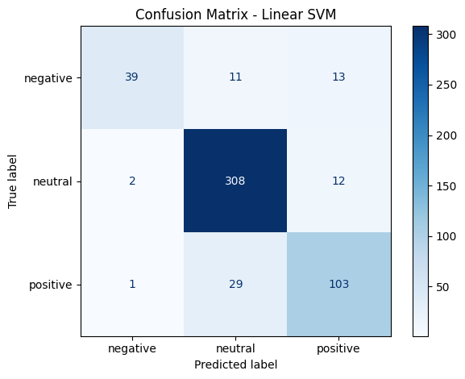
Confusion matrix và phân tích lỗi
• Negative: đúng 39/63; nhầm sang Neutral 11 và Positive 13.
• Neutral: đúng 308/322, là lớp dễ nhận diện nhất.
• Positive: đúng 103/133; nhầm sang Neutral 29.
• Lỗi thường gặp ở câu nhiều mệnh đề, thiếu ngữ cảnh hoặc có tín hiệu trái chiều.
12

Slide 13
Demo câu mới và ứng dụng PDF
• Notebook có cell demo dự đoán một số câu tài chính mới bằng mô hình tốt nhất.
• Ví dụ: “Revenue increased by 20%...” thường được dự đoán theo hướng Positive.
• PDF: thiết kế quy trình trích text → tách câu → lọc câu → dự đoán → tổng hợp nhãn.
• Trong lần chạy hiện tại chưa có PDF hợp lệ, nên không tạo tỷ lệ cảm xúc giả.
13

Slide 14
Kết luận và hạn chế
• Hoàn thành pipeline ứng dụng cơ bản cho phân tích cảm xúc tài chính.
• Mô hình tốt nhất hiện tại: Linear SVM.
• Validation Macro-F1: 0,8021; Test Macro-F1: 0,8172.
• Hạn chế: dữ liệu mất cân bằng, Negative ít mẫu, chưa fine-tune FinBERT, chưa có PDF thật.
• Hướng phát triển: FinBERT GPU, class weight/tuning, gán nhãn báo cáo thường niên, mở rộng tiếng Việt.
14

Slide 15
Q&A
Cảm ơn thầy/cô và các bạn đã lắng nghe
15

Slide 16
Triển khai ứng dụng Streamlit
App có 3 tab: dự đoán câu, phân tích PDF, thông tin mô hình
Model được xuất từ notebook dưới dạng Pipeline joblib
Ứng dụng không huấn luyện lại khi người dùng truy cập
Linear SVM hiển thị decision score, không phải xác suất
Link deploy: [STREAMLIT_APP_URL]

